Slide 1
基于单片机的智能火灾报警器的设计与实现
南阳师范学院
2013级本科毕业生论文答辩
姓 名：范丽娜
专 业：自动化
指导教师：秦 怡

Slide 2
目录
选题背景
总体设计方案
硬件元件介绍
运行过程及成果
总结和谢辞

Slide 3
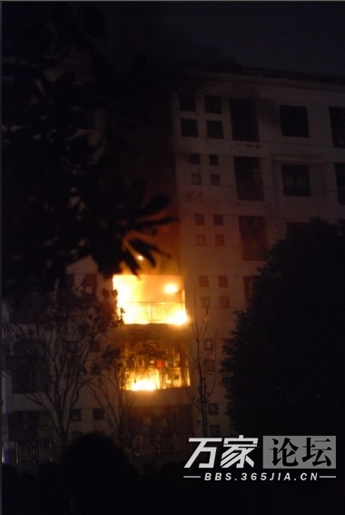
1.背景
2011年11月25晚上20 点左右，安徽建筑工业学院突发大火，由于火势较大，两栋宿舍楼女生都被紧急疏散。幸好未有人员受伤。这次火情也是该校近些年来的首次。
事后调查起火原因很大可能是学生不正确使用大功率用电器。这次事件也给我们深刻的教训。
火灾给人类、社会和自然造成的危害范围不断扩大，它不仅毁坏物质财产，还直接威胁生命安全，给人们的心灵造成极大的伤害。残酷的现实让人们逐渐认识到监控预警和消防工作的重要性，良好的监控系统和及时的报警机制可以大大降低人员的伤亡，为社会减少不必要的损失
1

Slide 4
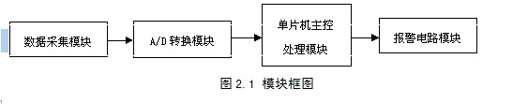
2.总体设计方案
本文的智能火灾报警系统的工作，首先，通过数据采集模块的MQ-2烟雾传感器采集周围环境的烟雾浓度，经A/D转换送到单片机控制中心进行处理；同时由DS18B20数字温度传感器采集周围环境中的温度，经过信息处理，转化为AT89C51单片机能够处理的数字量。在AT89C51单片机中，采集并经过处理的数据要与系统所规定的相关上限值进行比较（上限值是保证系统正常工作同时周围环境处于良好状态时的上限），如果超过了上限值，则说明周围环境异常，要报警。此系统的总体模块框图如图2.1所示。
2

Slide 5
3.硬件电路的设计
时钟电路
单片机
控制部分
显示输出
复位电路
烟雾浓度监测
报警电路
按键输入
温度检测
从图中我们可以大致了解到结构主要包含的部分有以下及部分：传感器中包含的烟雾检测部分、温度检测部分，系统操作部部分主要含有按键部分、电源部分，体系的关键控制部分则以AT89C51单片机作为主要的控制来源和驱动力部分，体系的完成后的加工处理内容大致存在有蜂鸣报警部分，显示区域、采集以及AD模块。

Slide 6
4.运行过程及结果
其中最开始的将各中感受器搜集到的信息进行汇总，然后将这些汇总到的信息进行预处理再把信息转换成熟悉的电路信号，电路信号的作用比较狭窄，所以必须把获取电路信号通过AD转换形成模拟信号，这样就能够让计算机进行模拟信号的识别。AD采集模块的重要功能就是将获取来的模拟信号转变成一种Pc可以唯一认识的数字形式，信号就可以这样无限制的进行运转，而且信号在转转换的过程不会出现信息缺失变化，而是在各种转化过程中保持不变，这样才能保证报警机制的准确性和编辑诶行。
开始
系统初始化
。信号已经转换完了，最后还是需要单片机在收到信号后作出一个正确的反映，这就类似人类的条件反射的机制，计算机也一样，有信号后必须会作出回答给对方一个回复信号，这个信号在系统就是发出蜂鸣作响，这样就达到了火灾报警的功能实现。
采集温度和烟雾信号
N
温度烟雾是否超过设定上限
Y
声光报警
结束
4

Slide 7
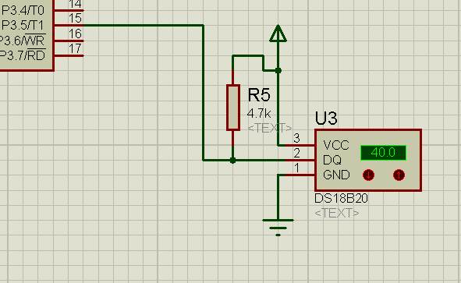

5.核心电路图
（1）DS18B20的引脚说明如下：
GND :接地
DQ ：数据P3.5
VDD :电源
DS18B20的管脚排列如图2.9所示，DQ为数字信号输入/输出端，GND为电源地，VDD为外接供电电源输入端。
（2）DS18B20温度传感器测温的基本流程
首先DS18B20的低温振荡频率与温度联系不是特别大，此时需要的脉冲信号会传递给减法计数器，但是温度较高的震荡频率和温度关系是十分密切的，通常来说的话，温度稍微有些变化，该振荡频率都会造成明显的影响，此时需要的脉冲信号会传递给加法计数器随温度变化明显改变。，一旦计数门敞开了，DS18B2立即会对低温脉冲次数进行测值技术，通过对所测的值进行分析得出此时温度值。而计数高温系数决定了计数器开门的时间长短，所以在进行正式测量之前，必须将-55℃相匹配的基数依次放进减法计数器1以及对应的温度寄存器中
4

Slide 8
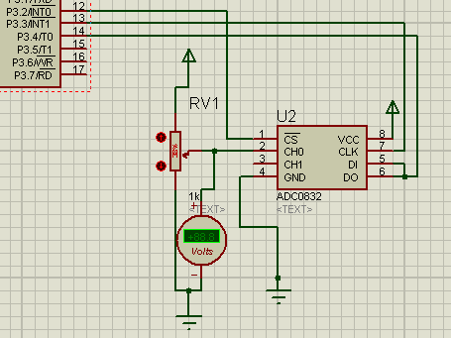
5.核心电路图
烟雾
烟雾检测采用MQ-2传感器对空气中的烟雾进行采集，将采集的气体信号转化为电信号传输给模数转换芯片ADC0832，再由ADC0832将其转换为数字信号传送至单片机芯片。其电路包括气体采集电路，数模转换电路和单片机控制电路。从而设定出理想的烟雾强度报警值。电路如图2.5所示
4

Slide 9
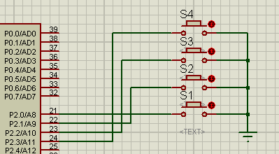
辅助电路图
按键
本电路设计了四个普通的按键，SET键一个、add键一个、sub减键一个、warn键一个，当遇到紧急情况时，可按下紧急报警键，蜂鸣器进行报警。如图2.12 所示
图2.12 按键控制电路
4

Slide 10
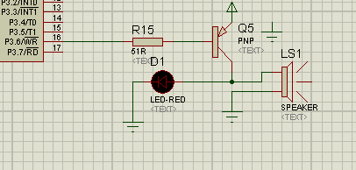
辅助电路图
电路如下图所示
三极管连接蜂鸣器、然后串联上一个电阻并且连接单片机P3.6端口，最后连接控制蜂鸣器报警。电路如图。
图2.13 报警系统电路图
在电路中连接一个LED报警灯，当蜂鸣器响起，电路报警时，LED开始闪烁，当电路自动取消报警或关掉电源时，蜂鸣器和LED报警灯停止工作。
报警
4

Slide 11
6.总结
通过这次毕业设计，使我得到了一次用专业知识、专业技能分析和解决问题全面系统的锻炼。使我在单片机的基本原理、单片机应用系统开发过程，以及在常用编程设计思路技巧的掌握方面都能向前迈了一大步，为日后成为合格的应用型人才打下良好的基础。
本设计的的不足点
设计时忽略了温度传感器的特性，本设计采用的DS18B20温度传感器其本身就存在一定的限制条件，如测温范围小、容易被烧坏等
烟雾传感器灵敏度较低，对烟雾量要求较高，仿真软件没有烟雾传感器元件，比较遗憾
展望
火灾探测系统在应用中相当的普遍，在设计中我们提出了将语音报警系统和自动喷水系统与火灾探测系统相结合的思路。这体现了自动化、高效化与智能化。此外，，我们希望能将火灾探测项目向城市公交系统推行。由于车内环境和室内环境差别较大，因此对火灾探测器的要求也有所不同，例如：考虑到室外温度较高，温度报警上限应相应提高等。
6

Slide 12
致谢
毕业设计是我们在大学四年的句号，我们即将步入社会，回首我们的学生生涯，给与我们最多的就是我们的父母。他们默默的为我们操劳、付出。而我们为他们做的却很少很少，真心感谢他们。
毕业设计能够如期完成，我的指导老师秦怡老师给了我极大的帮助与支持。在秦老师的指导和鼓励下，我才有信心去完成毕业设计，很荣幸成且幸运成为秦怡老师的学生。
除秦怡老师之外，还要感谢我的同学们。他们给了我很多的建议和帮助。。特此感谢！通过本次设计，让我明白了很多。最重要的是一个人如果无法独立完成一件事情，那么，同学和朋友就是你的依靠。
再次感谢在设计中给我帮助的老师和同学、还有在背后默默支持我们的父母！
8

Slide 13
最后
谢谢各位老师给与指导！

